Slide 1
Маскарад вредных привычек
МБОУ СОШ с.Октябрьское
Евграфова А.В.

Slide 2
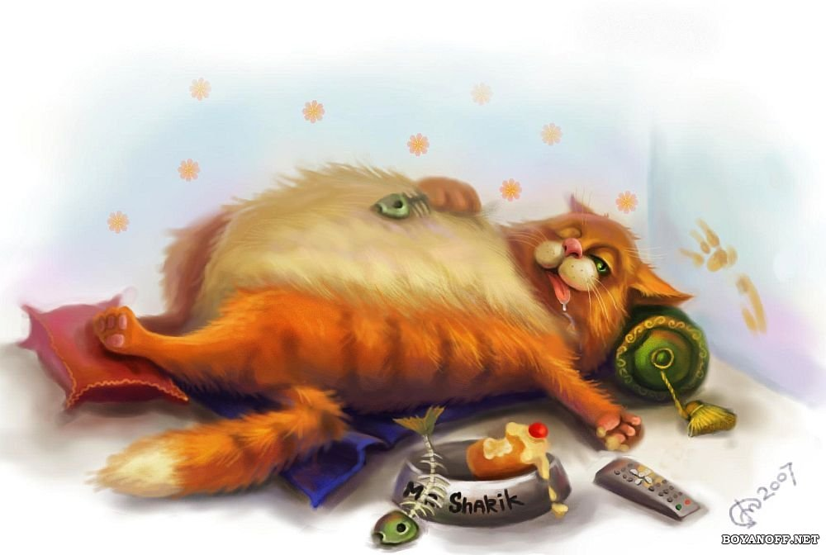
Обжора

Slide 3
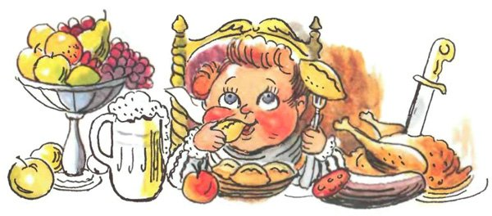
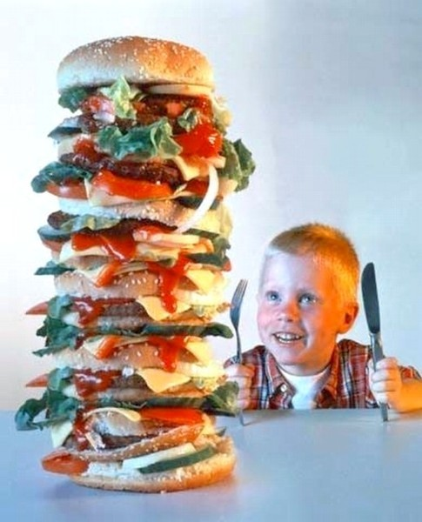
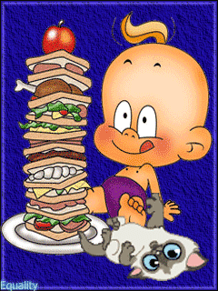
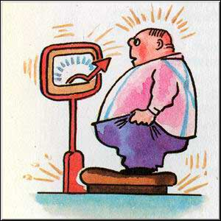

Slide 4
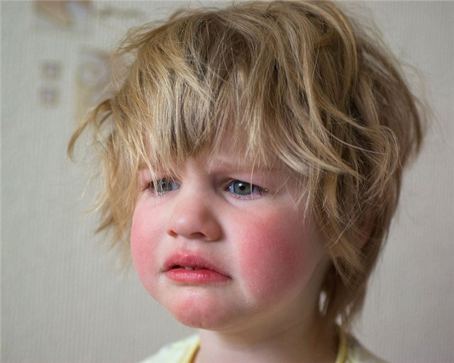
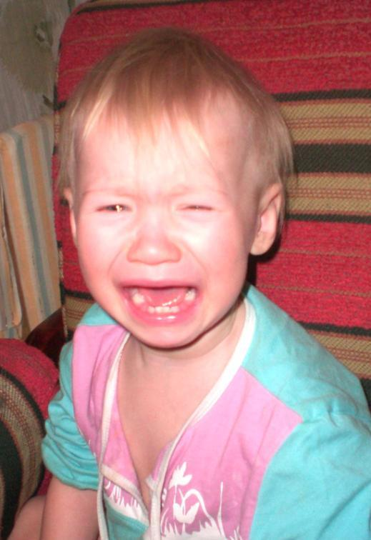
ПЛАКСА

Slide 5
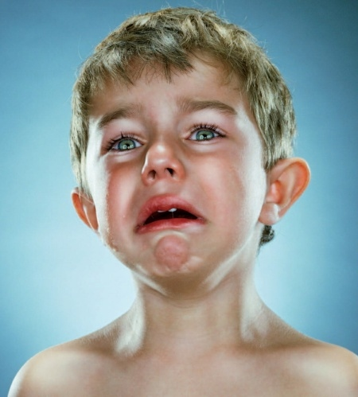
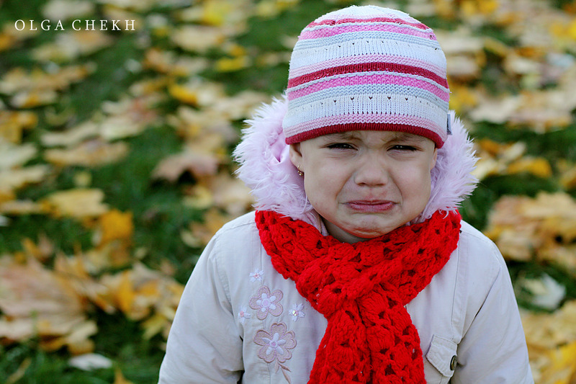

Slide 6
ГРЯЗНУЛЯ

Slide 7
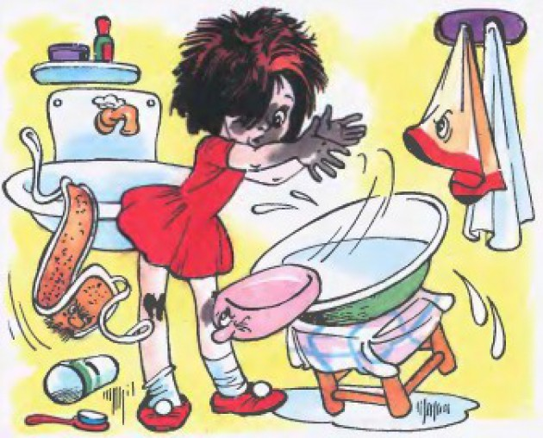
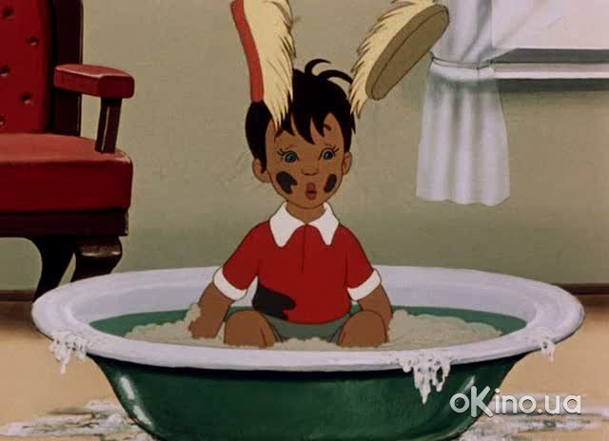
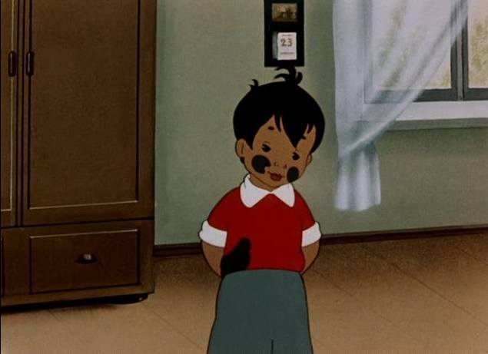

Slide 9
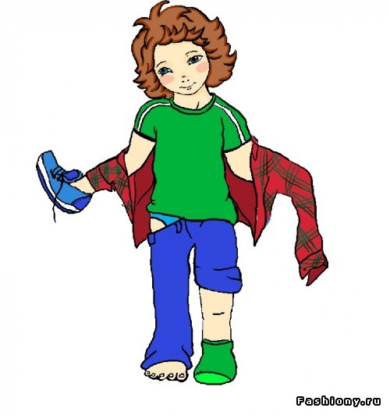

Slide 10
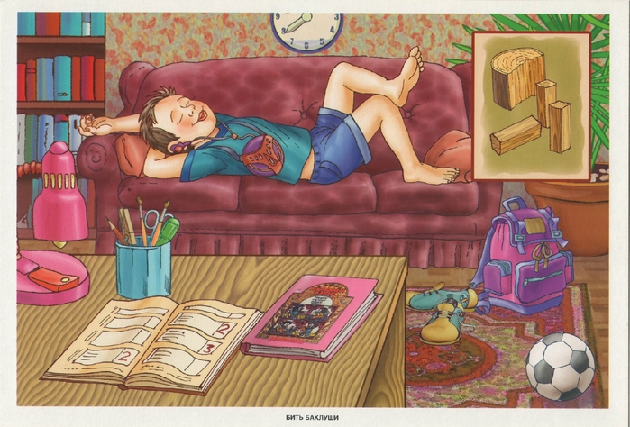
ЛЕЖЕБОКА

Slide 11
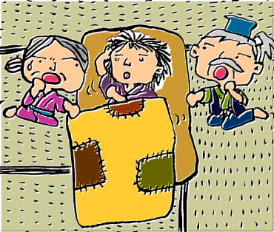
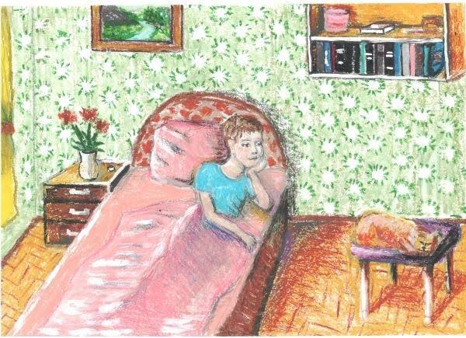
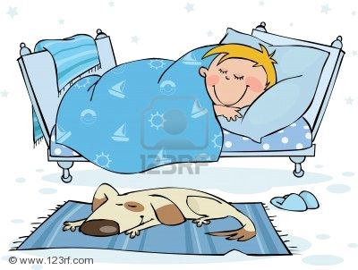

Slide 12
ТЕЛЕМАН

Slide 13
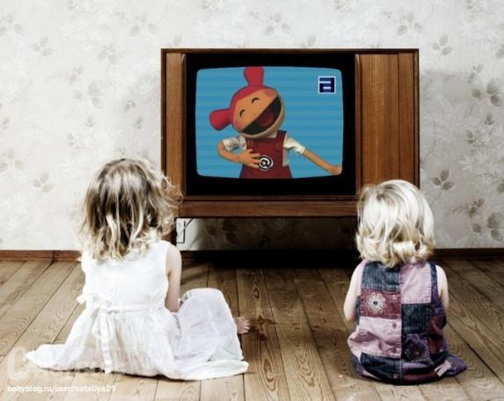
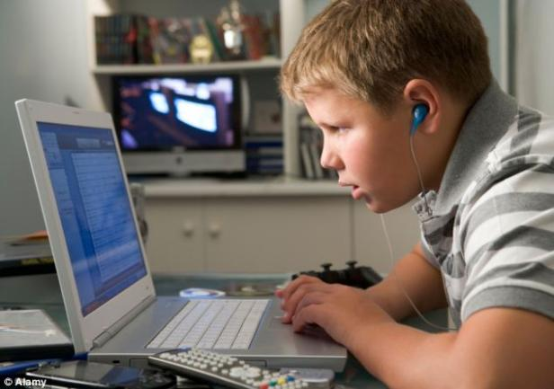
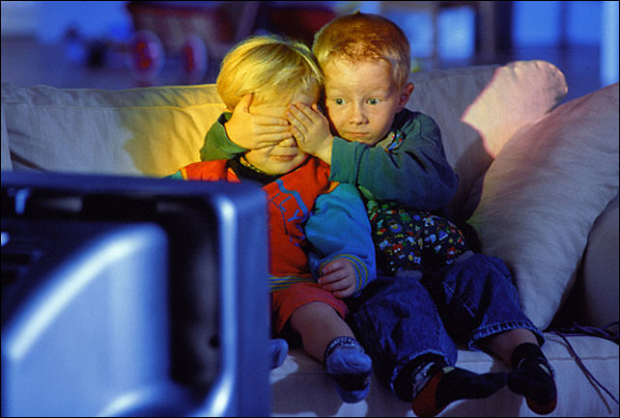
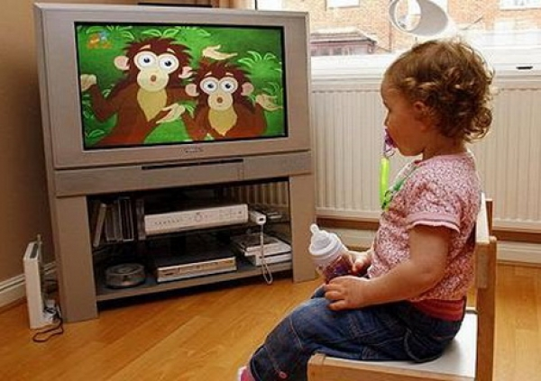

Slide 14
Поклонница модных диет

Slide 15
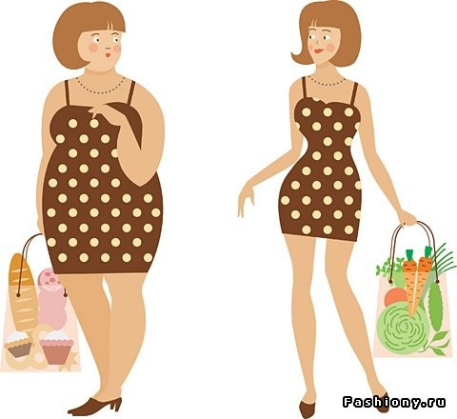

Slide 16
Полезно:
Вредно
- соблюдать режим дня
- соблюдать гигиену
- правильно и регулярно питаться
- заниматься спортом
- вовремя и самостоятельно делать уроки
- бывать на свежем воздухе
- делать утреннюю зарядку
- следить за чистотой своей одежды и своего жилища
- слушать родителей и близких людей
- закаляться
- читать книги
- прогуливать занятия в школе
- грубить и не уважать старших
- много сидеть у телевизора или за компьютером
- гулять в неположенных местах, где есть опасность для жизни
- пробовать незнакомые вещества
- есть много сладкого
- грызть ногти
- драться
- курить
- употреблять спиртные напитки

